Slide 1



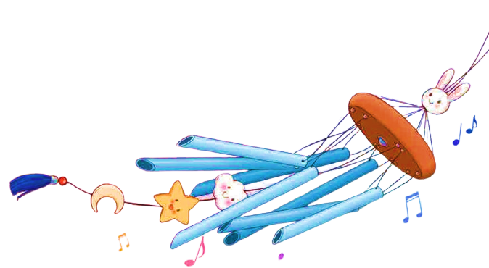
TIẾT 4

Slide 2


KHỞI
ĐỘNG

Slide 3



TỔ CHỨC CÁC HOẠT ĐỘNG VẬN DỤNG SÁNG TẠO

Slide 4





Slide 5
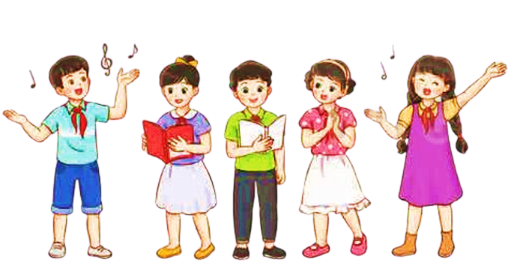

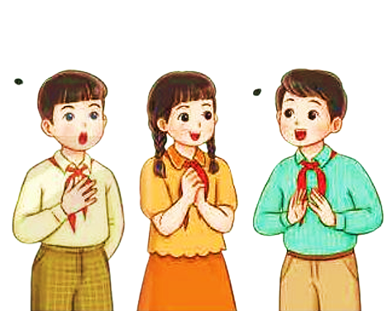



Slide 6



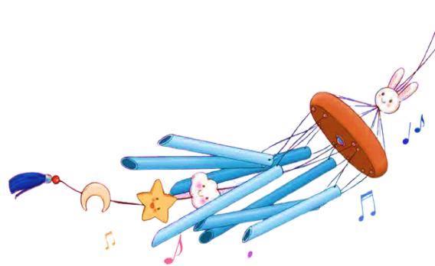

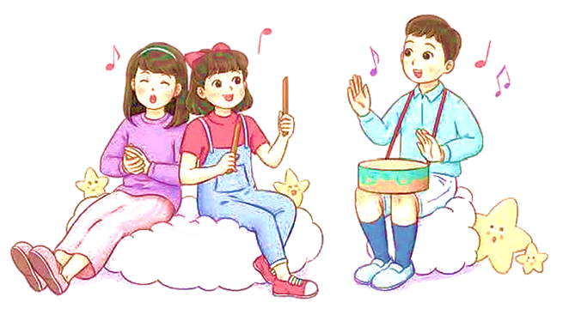

Slide 7

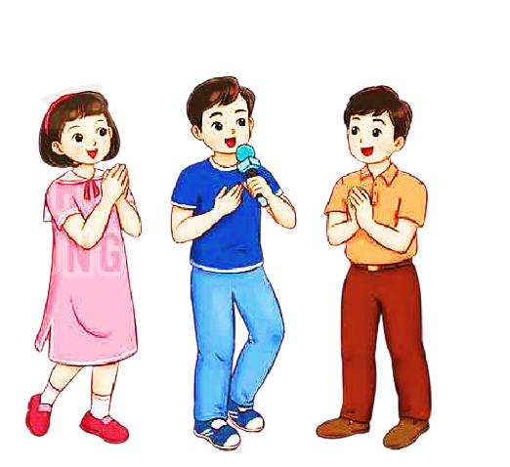
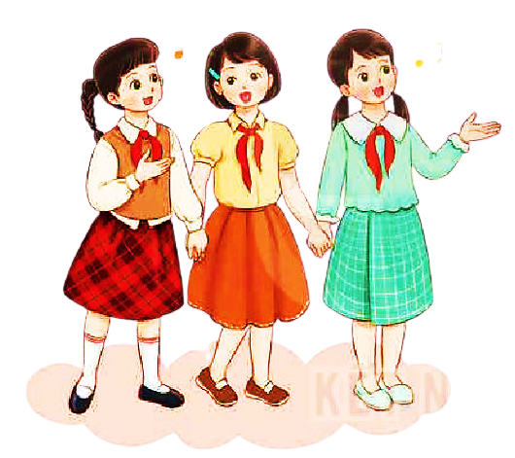
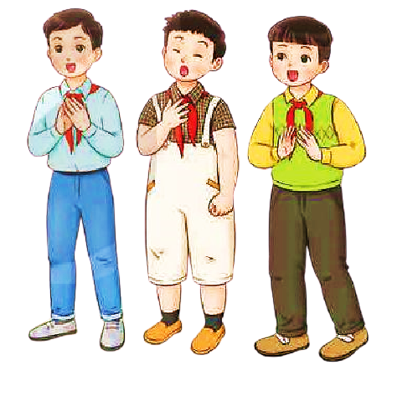

Slide 8

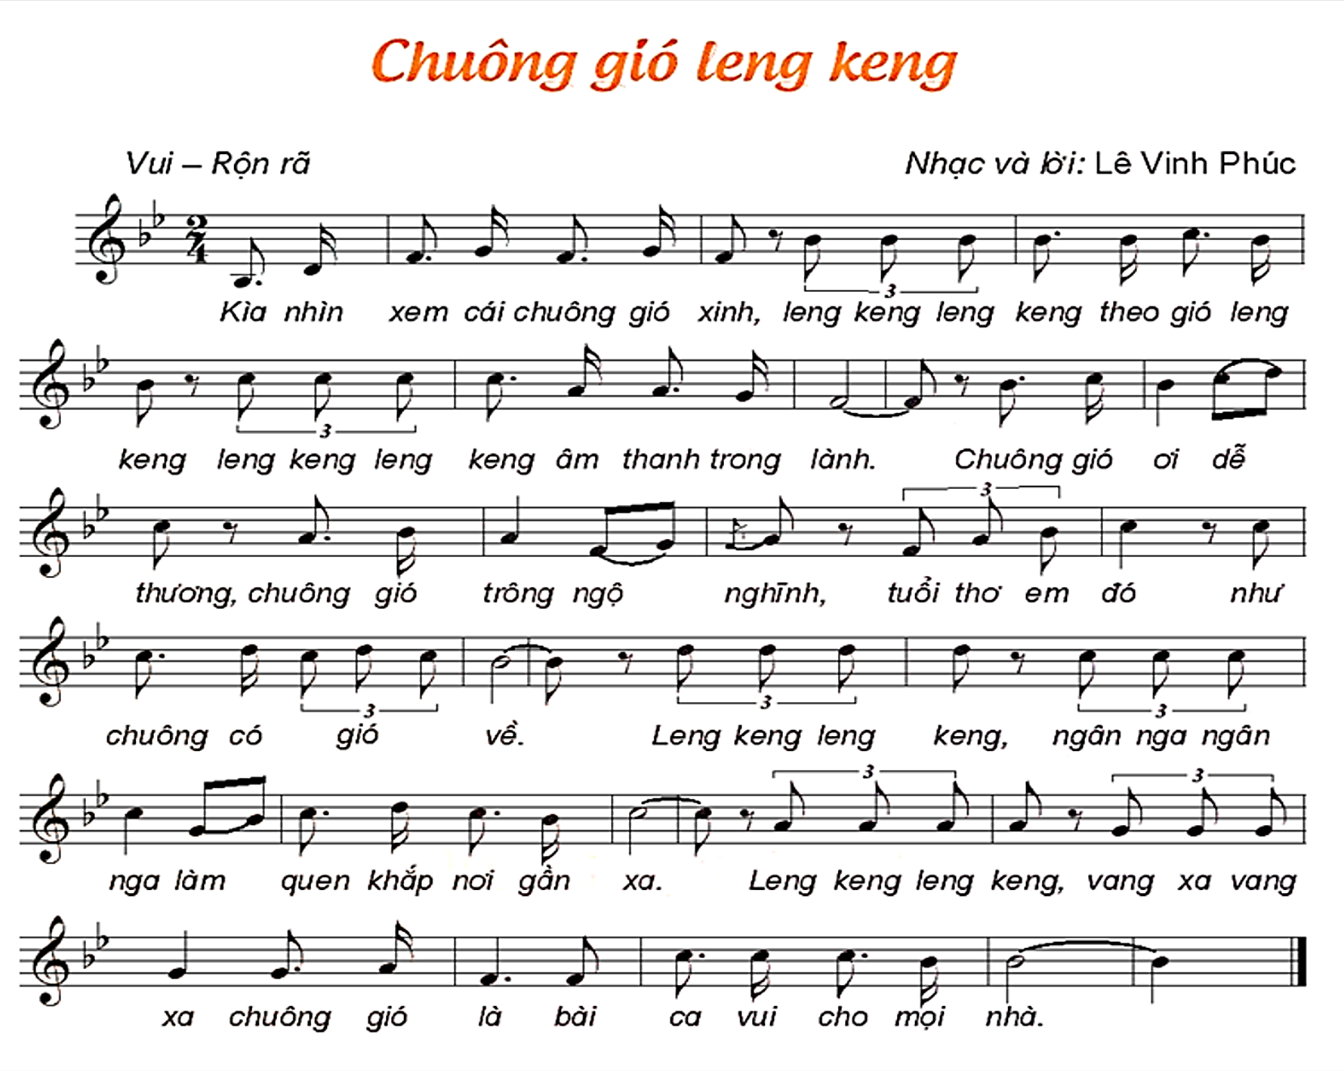

Slide 9

TIẾT 4
TỔ CHỨC CÁC HOẠT ĐỘNG VẬN DỤNG SÁNG TẠO

